Slide 1

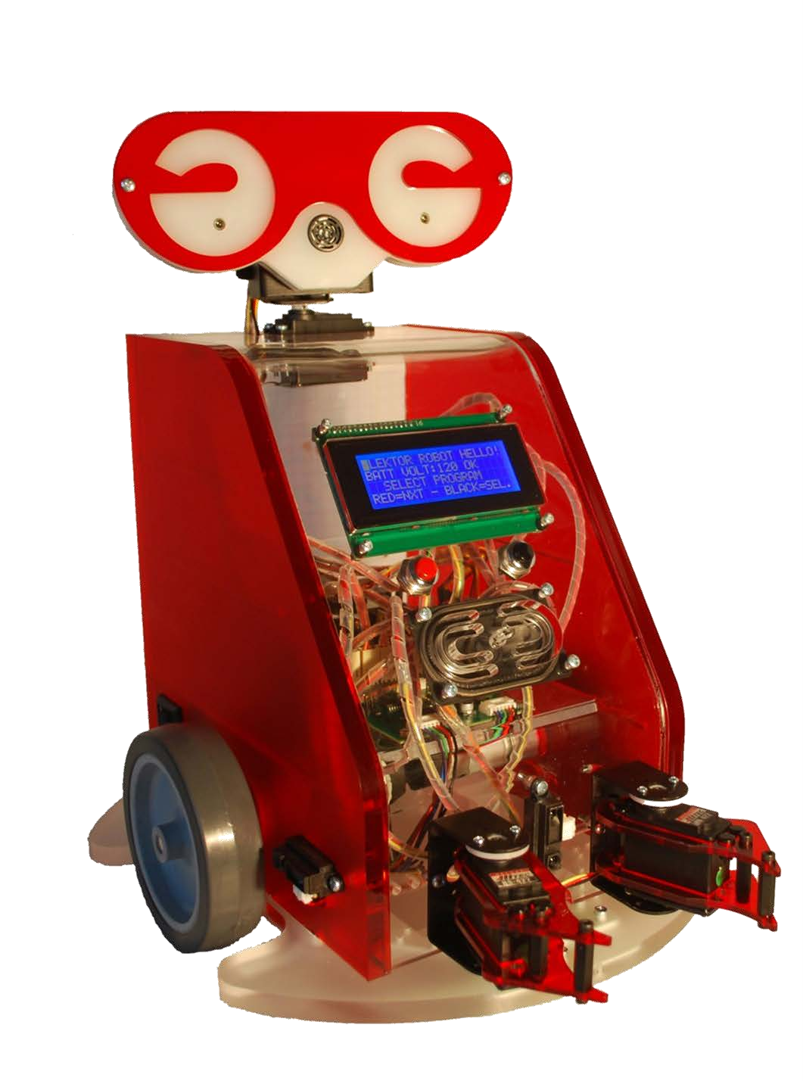


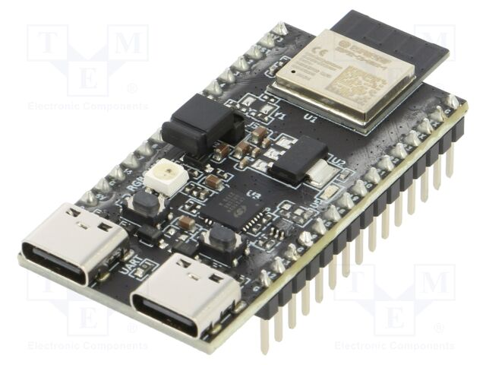
OUDE ROBOT MODERNISEREN
Stan Debakker – 6 TWEa

